Slide 1
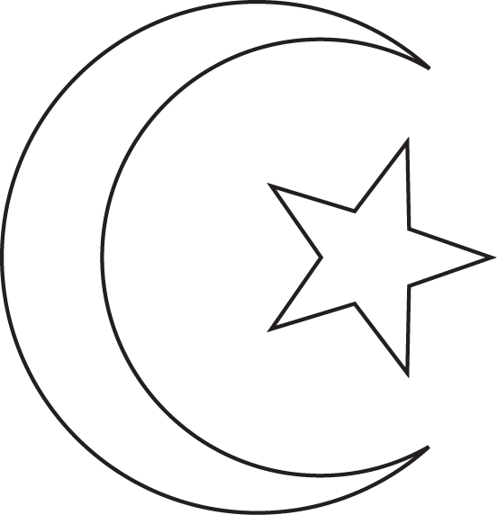
Az iszlám vallás

Slide 2
A vallás kialakulása
Mohamed megismerte a zsidó és keresztény vallást, majd 610 körül új tanokkat írt
Követői főleg szegények voltak
622-ben Mekkából Medinába vonult híveivel

Slide 3
A hit alaptételei
hit Istenben, annak egyedüliségében, és csak ő méltó imádatra
hit a Prófétákban és a Küldöttekben
hit az Isten által leküldött könyvekben, kinyilatkoztatásokban
hit az angyalokban
hit a Végítéletben
hit az elrendeltetésben

Slide 4
Az öt alappillér
Hitvallás, miszerint egyetlen Isten van, és Mohamed az ő prófétája
Naponta ötszöri kötelező ima Mekka felé fordulva
Étel adás (zaka) a szegények számára
A reggeltől estig kötelező egy hónapig tartó böjt, azaz a Ramadán
Zarándoklás Mekkába (haddzs) a Kába-kőhöz, minden muszlimnak életében legalább egyszer

Slide 5
További kötelességek
A sertéshús és alkoholos italok fogyasztása tilos
Egy férfinak csak annyi felesége lehet amennyit el tud tartani
Tilos Allah és Mohamed ábrázolása
A dzsihad (szent háború a hit terjesztéséért). Aki a hitért vívott harcokban halt meg, az azonnal a Paradicsomba jut.

Slide 6
Köszönöm a figyelmet!

